Slide 1
‘Veliki lov na rastline’
RAZISKOVALCI BIOTSKE RAZNOVRSTNOSTI

Slide 2
Ekošolski projekt v sodelovanju s Toyoto in Kraljevimi botaničnimi vrtovi KEW
Projekt je osredotočen na raziskovanje biotske raznovrstnosti s posebnim poudarkom na rastlinah in z njimi povezanimi vrstami.
Partnerji:
Fundacija za okoljsko izobraževanje,
TME – Toyota Fund for Europe,
Kew, angleški Kraljevi botanični vrtovi.

Slide 3
V prvem letu sodeluje10 držav:
Belgija | Latvija
Danska | Poljska
Nemčija | Slovenija
Irska | Španija
Italija | Turčija

Slide 4
Cilji projekta:
Pomoč mladim, da se razvijejo v zagovornike ohranjanja in promocije lokalnih ukrepov, za ohranitev biotske raznovrstnosti.
Razvoj gradiv, v skladu z načeli Konvencije o biotski raznovrstnosti (CBD), ki bi učiteljem omogočala spodbujanje izobraževalnih aktivnosti s področja biotske raznovrstnosti.
Načela Kew/FEE:
Preprosta uporaba,
Spodbujanje kritičnega mišljenja in uporaba izkustvenih metod,
V skladu s CBD/Zeleni koridor.
Pomoč pri izpolnjevanju ciljev EU/ZN za izobraževanje o biotski raznovrstnosti.
Razviti modul kot del FEE šolskih programov.

Slide 5
Koraki
Prvi korak – Registracija
Šole in vrtci, ki želijo sodelovati, se registrirajo pri nacionalnem koordinatorju (NO).
NO registrira šole in jih vpiše v bazo podatkov FEE.
Drugi korak – Pregled
Pregled s pomočjo ankete o biotski raznovrstnosti.
Zemljevid habitata.
Tretji korak – Ukrep
Povečanje ravni zavedanja.
Povečanje števila (če je mogoče) avtohtonih vrst in vrstne pestrosti v okolici šole.
Četrti korak – Spremljanje in vrednotenje
Ovrednotiti je potrebno stopnjo ozaveščenosti, s ponovno proučitvijo ankete o biodiverziteti, ki je bila opravljena na začetku leta.
Oceniti je treba napredek pri praktičnih izboljšavah.
Peti korak - Poročanje
Šole o napredku poročajo NO.
NO odda skupno poročilo FEE.

Slide 6
Ključnega pomena je ozaveščanje!
Dvignite zavest o biotski raznovrstnosti in njenem pomenu med učenci in zaposlenimi ter pokažite napredek, ki ste ga dosegli.
% povečanja ravni zavedanja

Slide 7
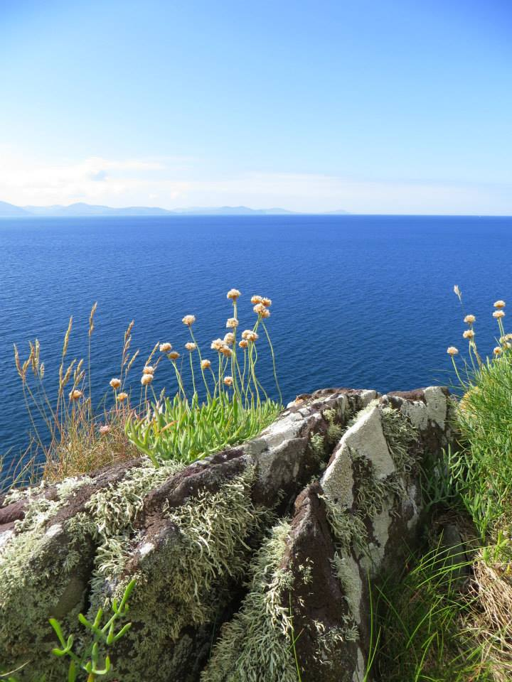
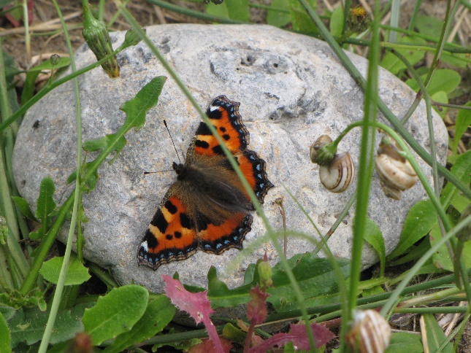
Kaj je biodiverziteta?
Biotska raznovrstnost (biodiverziteta) je velika raznolikost življenja, ki nas obdaja, od najmanjših hroščev do največjih kitov v morju.

Slide 8
Zakaj je biodiverziteta tako pomembna?
‘Eko ‒ sistemske storitve’
Daje nam zrak, ki ga dihamo!
Zagotavlja nam hrano, zdravila, gorivo, vlakna …
Opraševanje & biološki nadzor.
Zaščita tal pred erozijo in poplavami.
Recikliranje nutrientov (kompostiranje).
Spremlja zdravje okolja.
Nudi nam prostor za igro, zabavo in sproščanje našega uma!
Poleg tega,
mnoge poznane vrste so za nas zelo pomembne (npr. pšenica, čebele).
vrste, ki še niso odkrite znajo biti v prihodnosti pomembne za nas.
vsa biotska raznovrstnost je pomembna in dragocena.

Slide 9
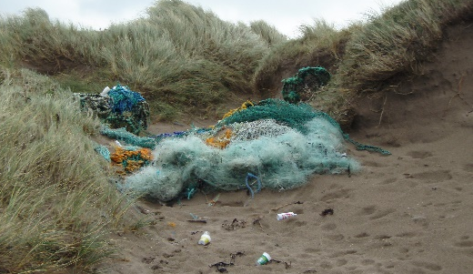
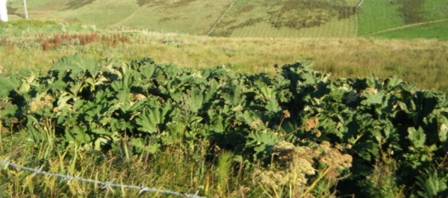
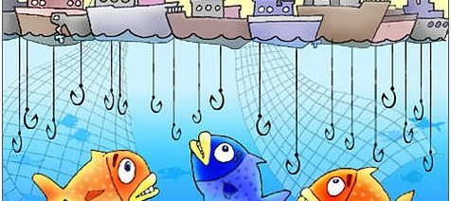
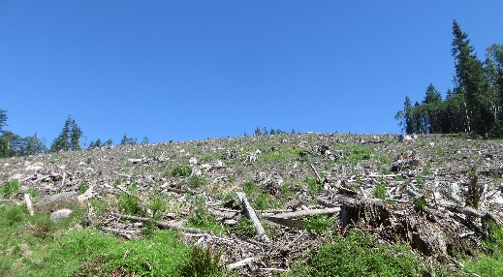
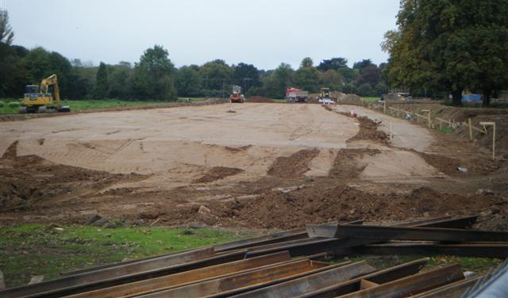
Kakšne nevarnosti pretijo biodiverziteti?
Onesnaževanje
Klimatske spremembe
Izguba &uničenje habitatov
Razdrobljenost habitatov
Pretirano izkoriščanje virov
Invazivne tujerodne vrste(znane kot ‘tuje vrste’)
Intenzivno kmetijstvo

Slide 10
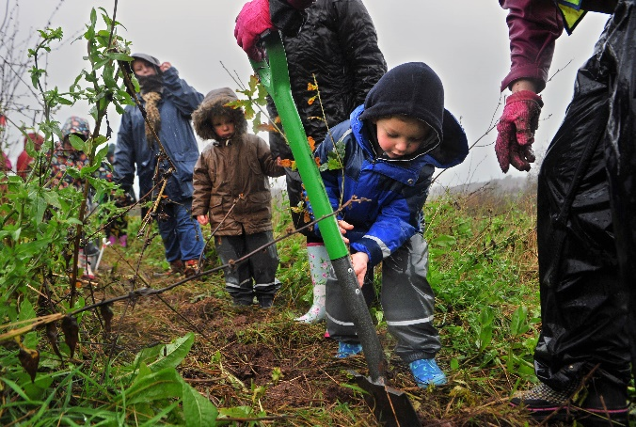
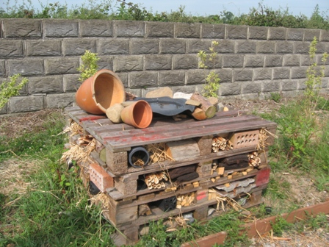
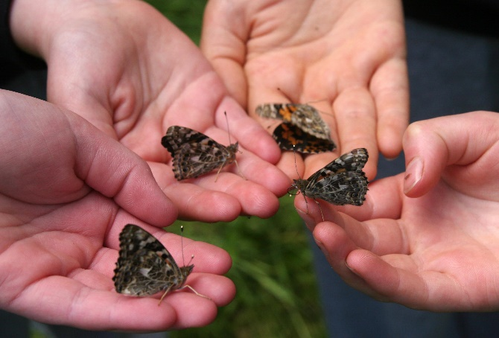
Načini s katerimi lahko pomagam biodiverziteti

Slide 11
Drugi korak – Pregled
Anketa o biotski raznovrstnosti.
Zemljevid habitata okolice šole/vrtca in beleženje prisotnih vrst.

Slide 12
Anketa o biotski raznovrstnosti (5-6 let)

Slide 13
Anketa o biotski raznovrstnosti(6-7let)

Slide 14
Anketa o biotski raznovrstnosti Navodila

Slide 15
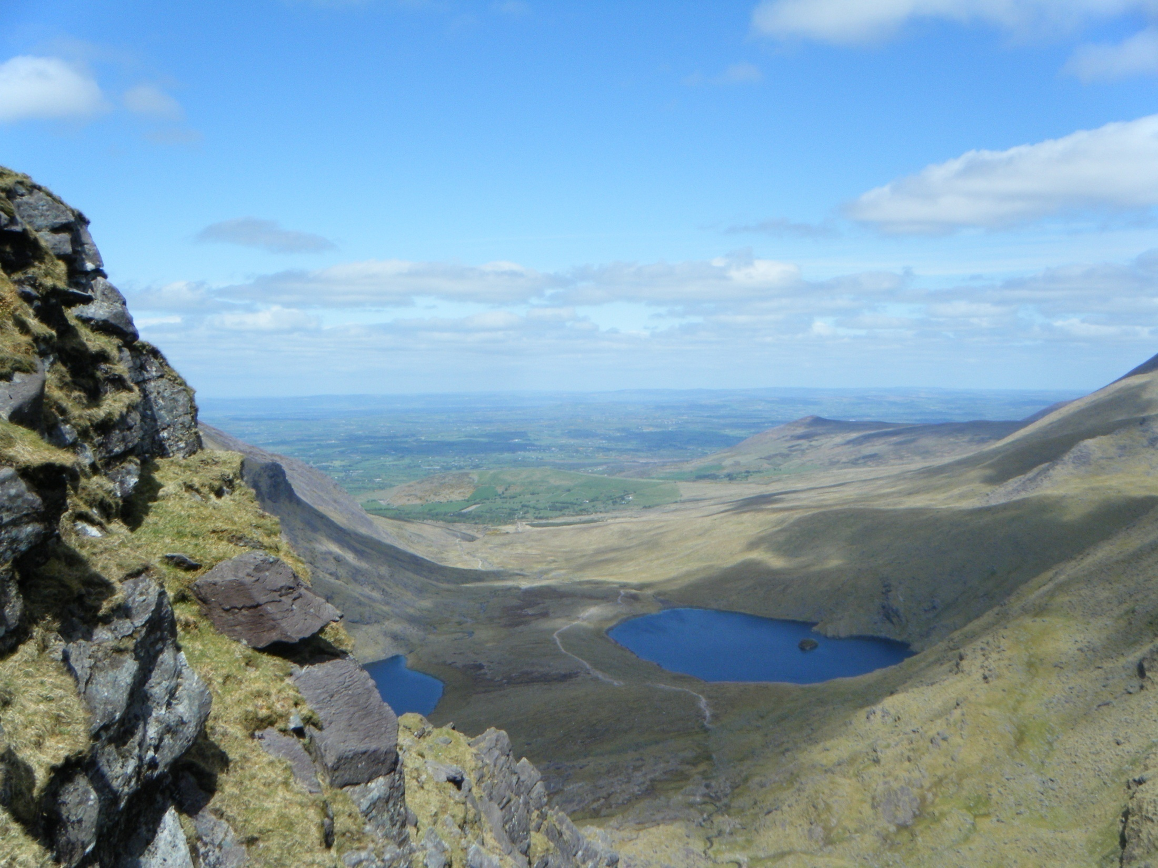
Kartiranje habitata

Slide 16
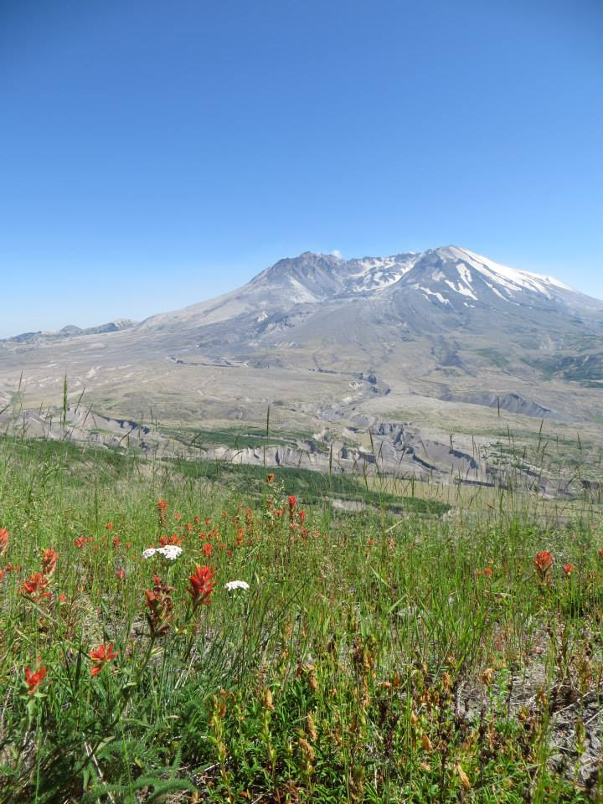
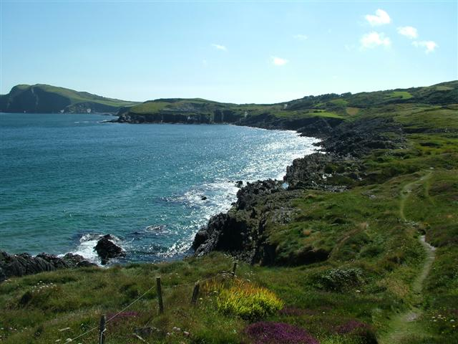
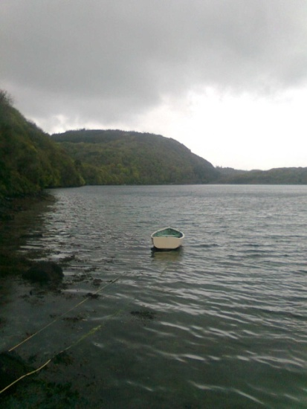
Raznolikost habitata
Celinske vode in mokrišča
Marine in obala
Gozd
Travišča
Živa meja
Kmetijske površine
Gore
Mesta in vasi

Slide 17
Kartiranje habitata
Zemljevid habitata prikazuje geografsko porazdelitev različnih habitatov znotraj določenega območja.
Kaj je namen kartiranja habitatov?
Povečanje stopnje biotske raznovrstnosti.
Pomoč pri zaščiti območja/prisotnih vrst.
Spodbuditi zanimanje.

Slide 18
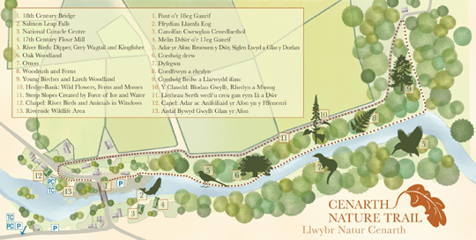
Primeri
Zemljevid, ki prikazuje zaščitena območja
Zemljevid, ki spodbuja k ogledu določenega območja

Slide 19
Priprava
Kako veliko območje boste kartirali?
Kako podrobno boste kartirali območje?
Kakšna sredstva imate na voljo(čas/denar/material/podatki)?
Biološki in fizikalni parametri?
Je območje varno(npr. brez strupenih rastlin)?

Slide 20
Potreben material
Velik papir za zapiske
Svinčniki, barvice …
Odločite se za kode / simbole, preden začnete kartiranje.
Če kartiranje poteka zunaj šolskega okoliša
Lokalni in regionalni zemljevidi za referenco.

Slide 21
Prva možnost – uporaba Google Maps

Slide 22
Druga možnost – Narišite zemljevid območja in označite meje

Slide 23
Kartiranje habitata
V učilnici:
Natisnite / narišite zemljevid območja in označi meje
Na terenu (skupinsko delo):
Sprehodite se po celotnem območju, ki ga boste kartirali & pripravite grob oris habitata.
Razmejite različne enote habitata & identificirajte jih z uporabo simbolov.
Ugotovite katere dominantne vrste so prisotne (splošno ime vrste).
Dodajte simbole.
Pripravite spremljevalne ciljne opombe(na zemljevidu ali v posebnem zvezku).

Slide 24
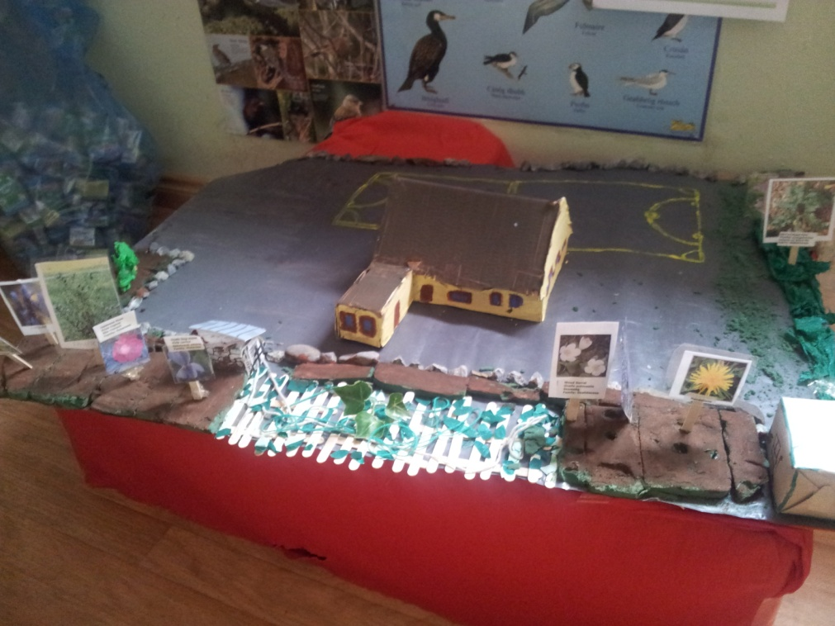
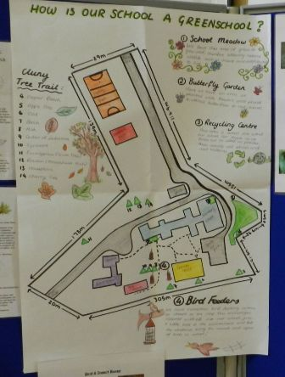
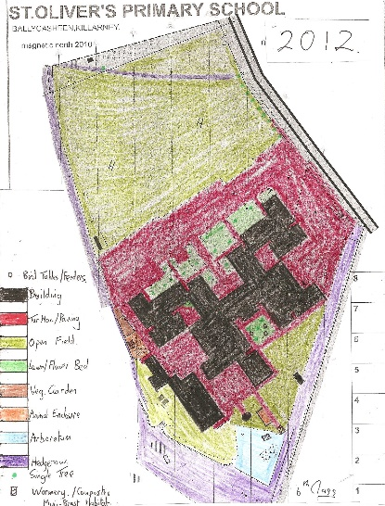
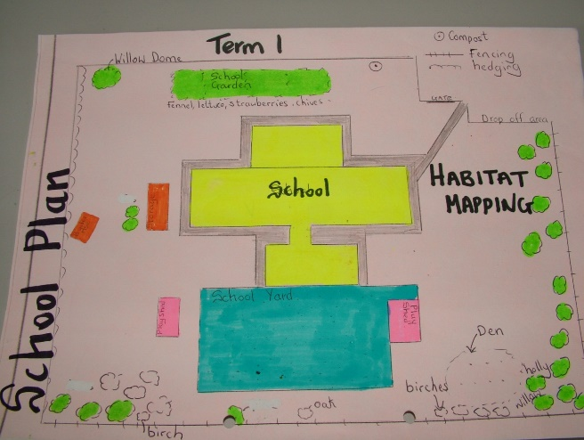
Kartiranje habitata
Nadaljnji ukrepi (kot skupina ali individualno):
Pripravite barven zemljevid habitata vašega izbranega območja, ki bo vseboval tudi habitatne kode (legenda).
Dodajte kode (npr. slika) za dominantne vrste, uporabite npr. splošna imena vrst.
Dodajte ciljne simbole in spremne opombe.

Slide 25
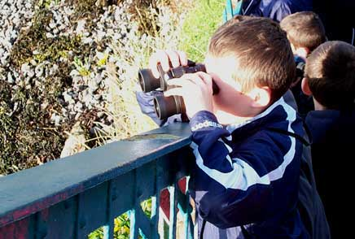
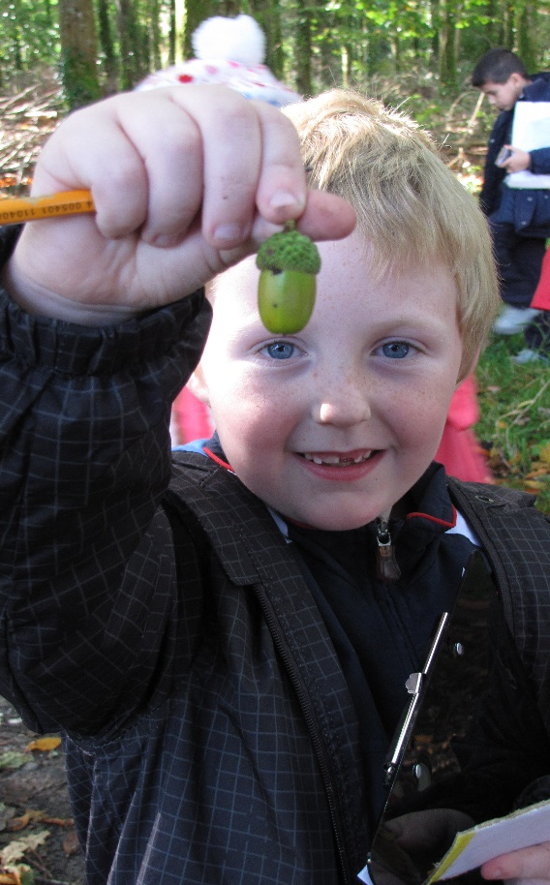
Raziščite svoj habitat!

Slide 26
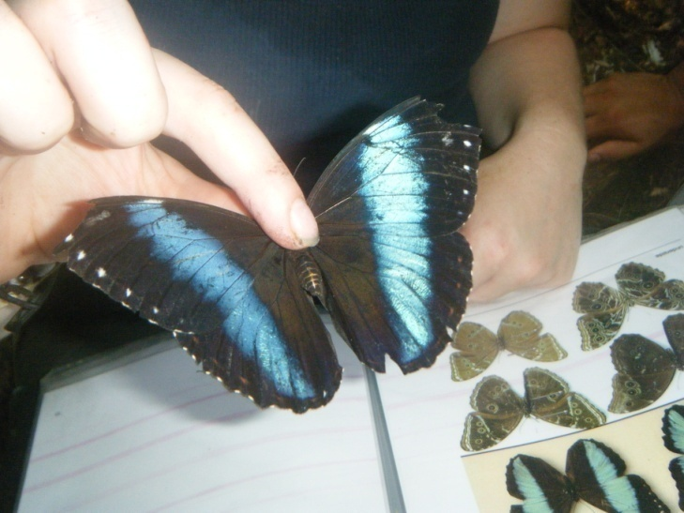
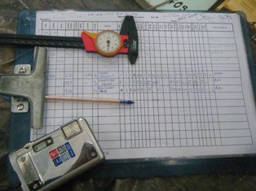
Zabeležite prisotne vrste

Slide 27
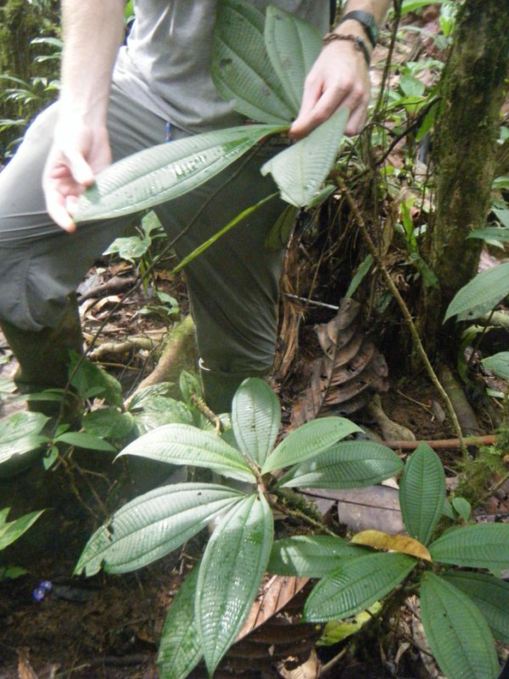
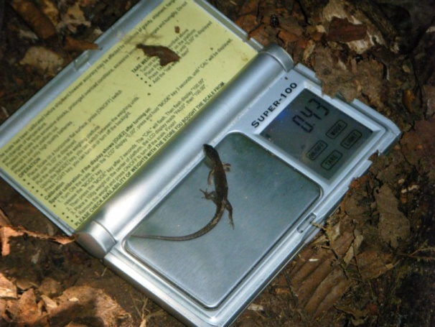
Kako raziskovati in evidentirati?
Zastavite si nekaj vprašanj in odgovore zabeležite v “raziskovalni zvezek”.
Kaj boste raziskovali – rastline, živali, insekte, ptice?
Kateri del leta je? Pomlad, poletje, jesen, zima?
Kakšno je vreme?
POZOR! Letni čas in vremenske razmere lahko vplivajo na biodiverziteto.
Kje se nahajate/kakšen habitat raziskujete?

Slide 28
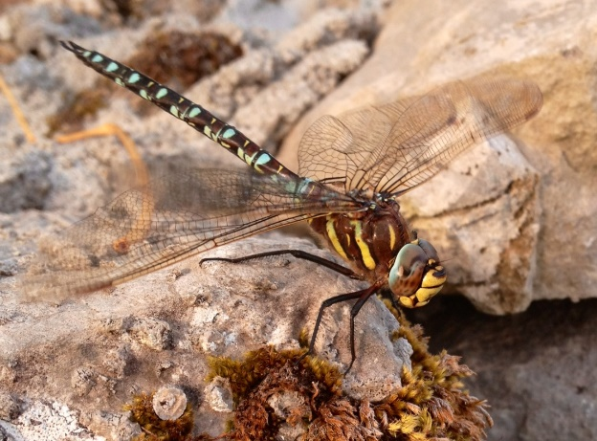
Primer – Raziskovalni zvezek
Datum | Vreme | Kraj | Habitat | Zapiski
6. maj | vetrovno | hrastov gozd | mešani gozd | mali koprivar
30. julij | oblačno | sprehod do ribnika | Plitvi ribnik (lotsveliko rastlin) | žaba
3. avgust | sončno & veter | sprehod do šole | živa meja | veliko majhnih ptičev
14. september | sončno | park | mešano (trave/drevesa/ grmovje)

Slide 29
Primer znanstveno podatkovnega lista
Ime raziskovalca* | Ime vrste* | Referenčna mreža (iz 6 številk, če je mogoče)* | Datum* | Lokacija* | Država | Številčnost | Komentar
Ime osebe/oseb, ki so izvedle opazovanje. | Ime opazovane vrste. | Referenčna mreža šestih številk, koordinate s katerimi se določi 100 m kvadrat. Najprimernejša oblika je: | Datum, na katerega je bilo zabeleženo opazovanje. | Opis, kjer ste opazili opisani organizem. Na primer: "Kilometer severno od Jurčkovega križa".
Rachel Boyle | Mali koprivar | M518152 | dd/mm/llll |  | Slovenija | 1 | Počival na grmu
Prvih 5 stolpcev je obveznih. Neobvezni stolpci so priporočljivi kjer lahko podatke dobite brez težav. Morda boste želeli dodati svoje stolpce, ki bi ustrezali vašim podatkom, na primer: višina, položaj, faza življenjskega cikla ... Dodate lahko toliko stolpcev, kolikor jih želite.

Slide 30
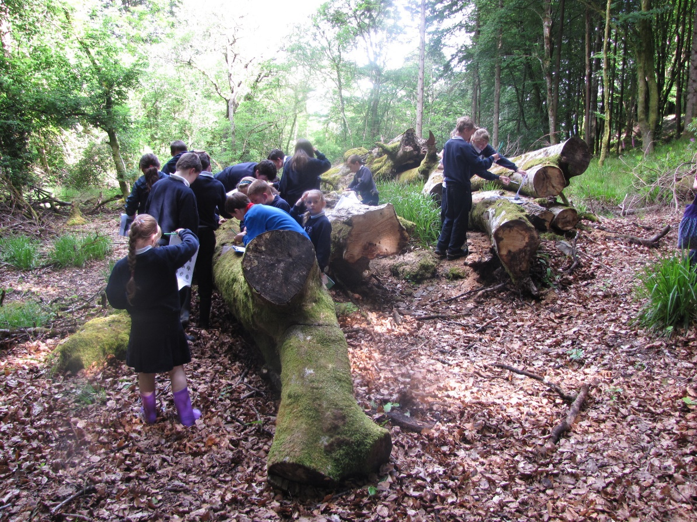
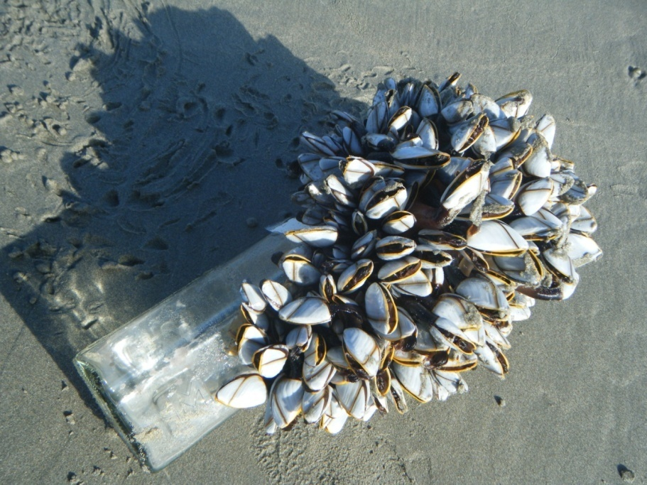
Nikoli ne nehajte raziskovati …
Nikoli ne veste kaj boste našli!

Slide 31
Tretji korak- Ukrep
Povečajte raven zavedanja.
Če je mogoče povečajte število avtohtonih vrst in vrstne pestrosti
Ukrep | Oseba/skupina, ki je odgovorna | Časovni okvir
Izvesti raziskavo o biotski raznovrstnosti med učenci in zaposlenimi | Učenci in učitelji | Do sredine decembra
Zemljevid habitata in biotska raznovrstnost okolice naše šole | Učenci in učitelji | Do sredine decembra

Slide 32
Tretji korak - Ukrep
Povečajte raven zavedanja
Razvijte nov zakonik (plakat / slogan / projekti).
Analizirajte ankete iz Pregleda.
Raziskava habitata / vrst (dom/šola/lokalno območje).
Razvijajte povezanost z naravo.
Pozanimajte se o vrstah, značilnih za vaše lokalno območje.
Ustvarite svojo “učno pot”.
Raziščite prehranjevalne verige(najrazvitejši današnji plenilec je …?)

Slide 33
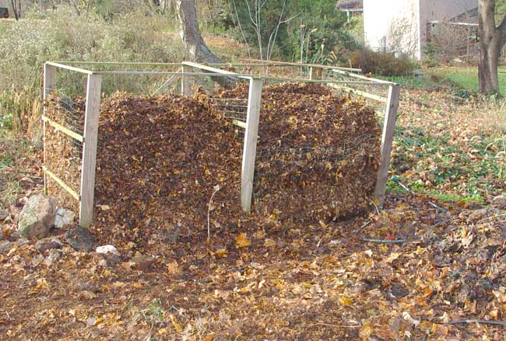
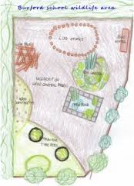
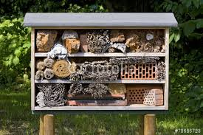
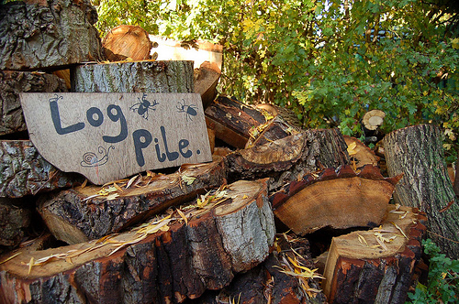
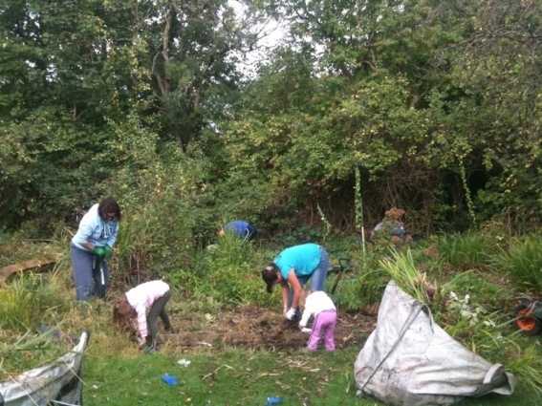
Tretji korak – Ukrep
Praktične izboljšave
Zgradite ptičje hišice(star les).
Ustvarite “divjo” učilnico v naravi (ribnik, kup drv, listni zbiralnik, hotel za žuželke …).
Naredite “organske šolske gredice”.
Del šolskega območja pustite “neurejenega” (žive meje/travnata površina)
Posadite avtohtone vrste (drevesa, cvetje, zelenjava …)

Slide 34
Četrti korak – Spremljanje & vrednotenje
Pozor:
Povečanje števila je lahko težavno za vrednotenje.
Ne bodite razočarani, dejanja so enako pomembna kot rezultati!
Ob koncu prvega leta ponovite”pregled”.
Ocenite stopnjo zavedanja
Ponovite anketo o biotski raznovrstnosti.
Ocenite napredek pri praktičnih izboljšavah
Ustvarite nov zemljevid habitata ali novosti dodajte že v obstoječega.
Prepoznajte praktične izboljšave (kup drv, ptičja hišica).
Se je število opažanj/število posamezne vrste povečalo?
Se je vrstno bogastvo povečalo?

Slide 35
Vzorec grafa, ki prikazuje povečanje ravni ozaveščenosti med začetkom in koncem prvega leta

Slide 36
Primer zemljevida habitata v prvem letu

Slide 37
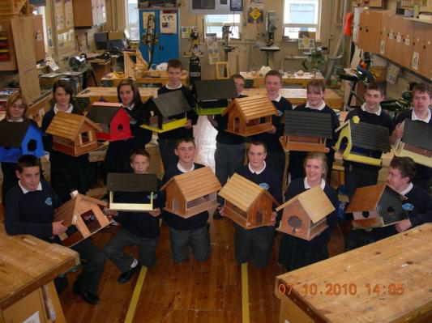
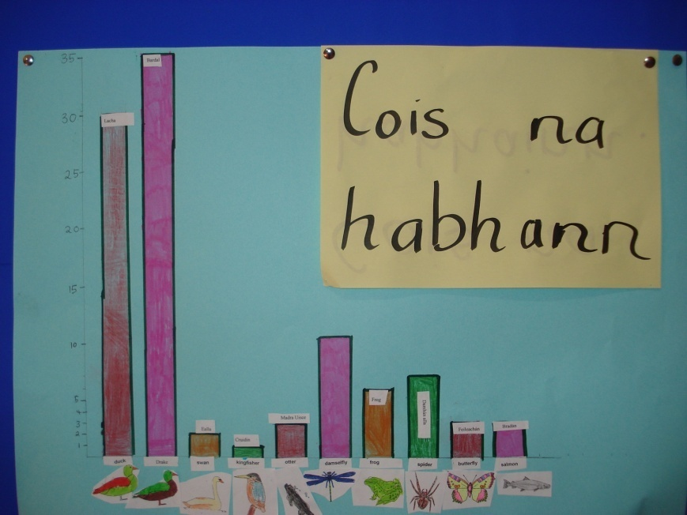
Povezava z učnim načrtom
Matematika – matematična analiza podatkov(grafi/razpredelnice).
Naravoslovje – preučevanje habitatov in vrst, družin živali in rastlinskih struktur.
Umetnost in tehnika – oblikovanje plakatov, izdelava in poslikava ptičjih hišic ...
Jeziki – lahkotne teme, imena vrst v različnih jezikih.
Geografija – kartiranje okolice šole.
Zgodovina – izguba habitata/ vrst skozi čas.
‘”Naj naša generacija varuje vse stvaritve narave”

Slide 38
Peti korak – Poročilo
Šole o napredku poročajo nacionalnemu koordinatorju.
Šole svoje zgodbe objavijo na spletni platformi.
Nacionalni koordinator poroča FEE.
FEE poroča Toyoti.
Vsa poročila so na voljo konec poletja 2016 .

Slide 39
Pogled naprej……
September 2016 - dodamo skupine 7-8 let & 8-9 let
September 2017 – dodamo skupine 9-10 let & 10-11 let
September 2018, 2019 so vključene vse starostne skupine

Slide 40
"Biotska raznovrstnost je temelj delovanja ekosistemov, od katerih je odvisna naša hrana in sveža voda, naše zdravje in rekreacijo, ter varstvo pred naravnimi nesrečami. Izguba biotske raznovrstnosti vpliva na nas kulturno in duhovno "
Ban Ki-moon, Secretary General of the United Nations

